Slide 1
ПМ.04. Сопровождение и обслуживание программного обеспечения компьютерных систем
Отчет о прохождении практики
Беляев Данил
22П-1
05.05.2025

Slide 2
Цели и задачи практики
Освоение работы с виртуальными машинами
Установка и настройка ПО
Развертывание сервера OpenMediaVault
Работа с Git

Slide 3
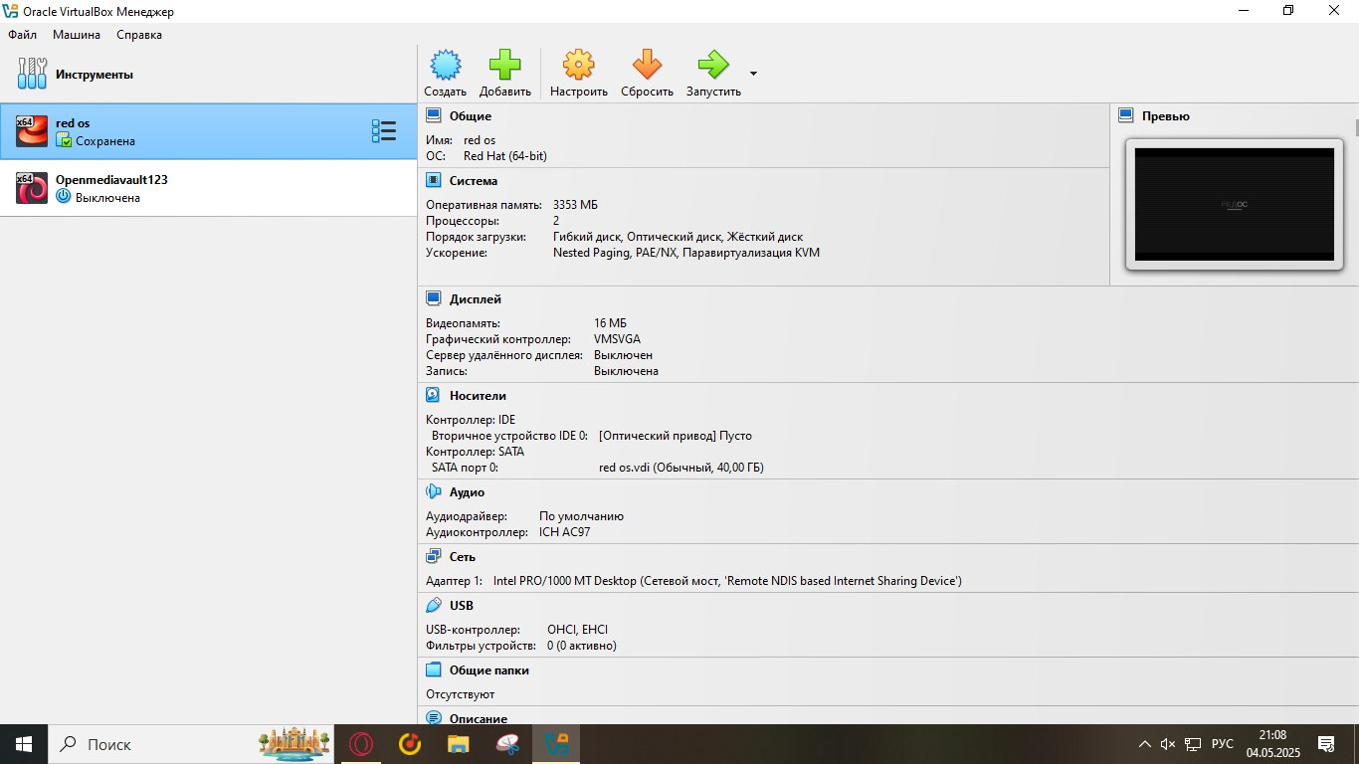
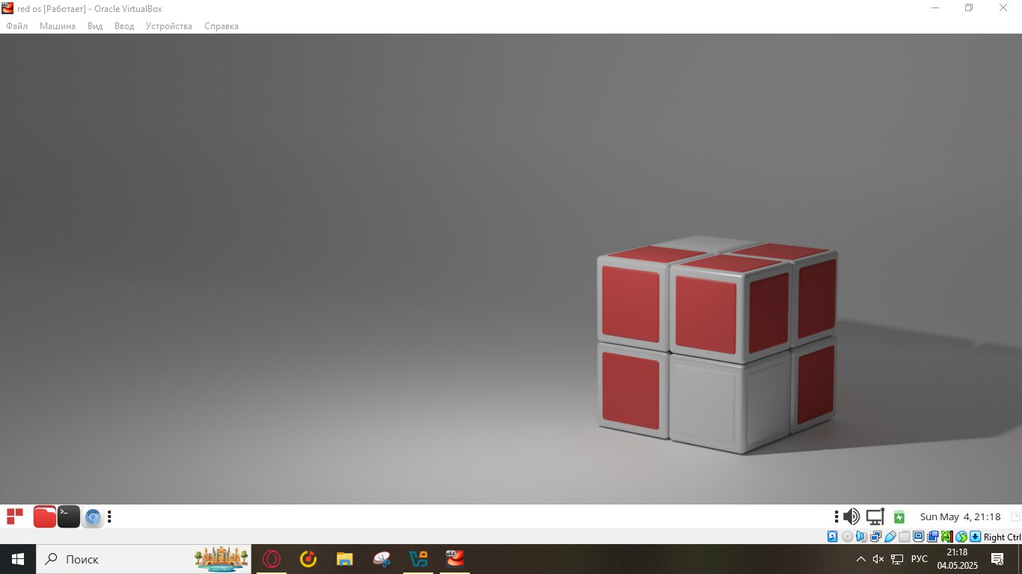
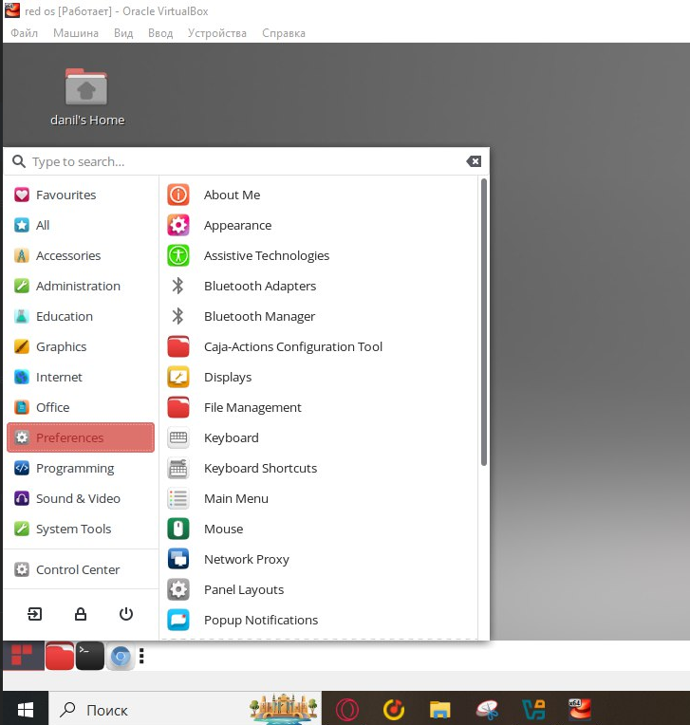
Настройка рабочего окружения и системного ПО

Slide 4
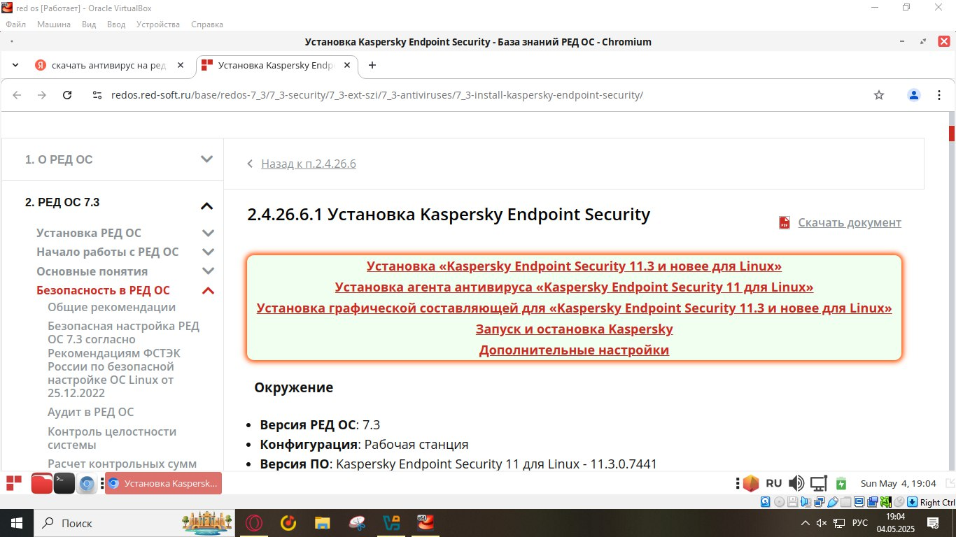
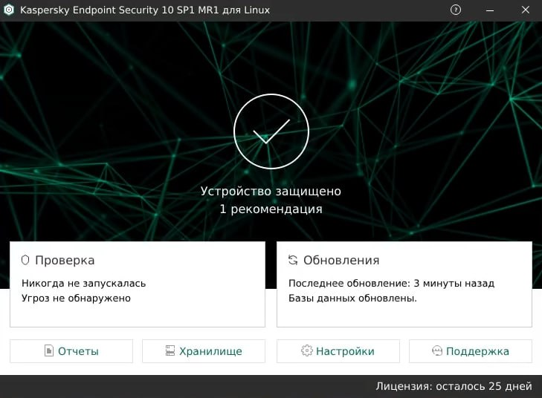
Установка и конфигурация пользовательского ПО
вфвфвфвфвввввввввввввввввввссссссс
Google Chrome - имеется аналог Chromium
7-zip - имеется аналог tar
Pdf reader - имеется утилита LibreOffice Draw

Slide 5
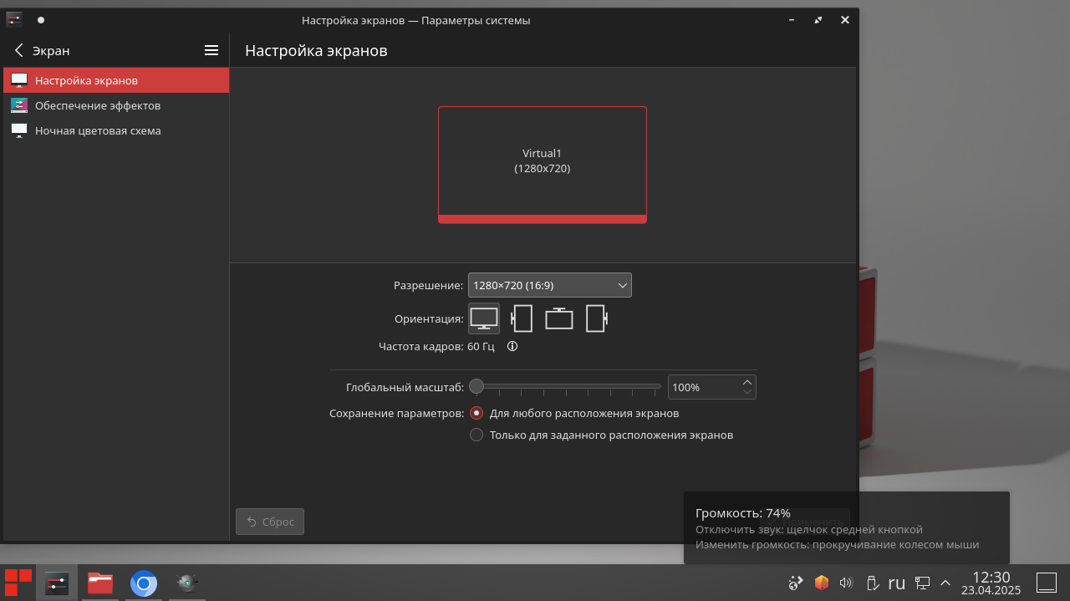
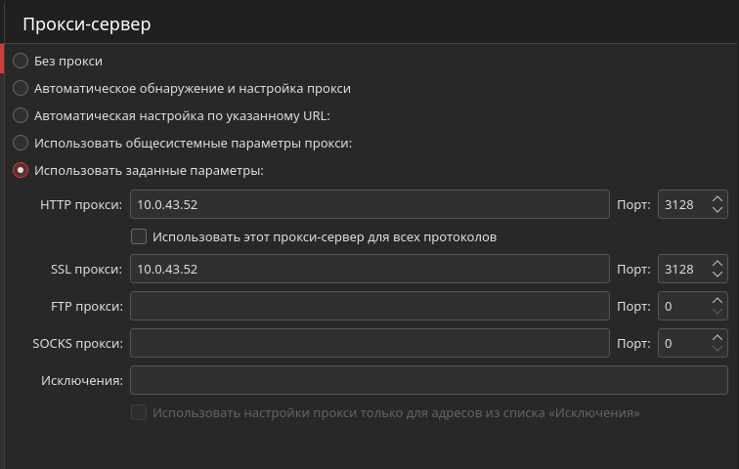
Настройка ОС
Настроены региональные стандарты, языковые параметры, разрешение экрана и прокси сервер

Slide 6
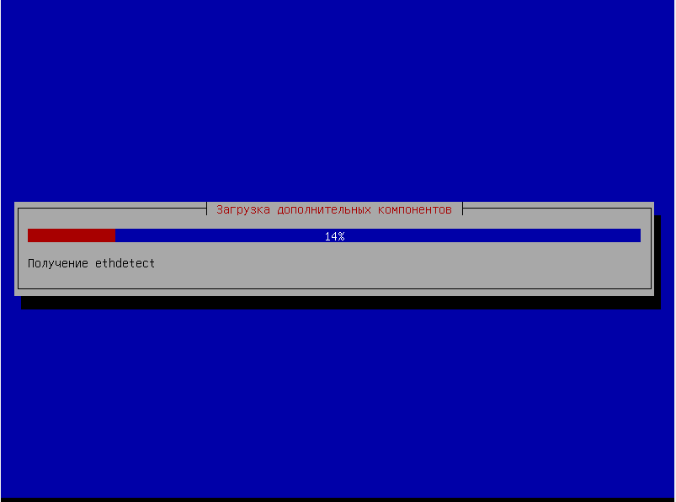
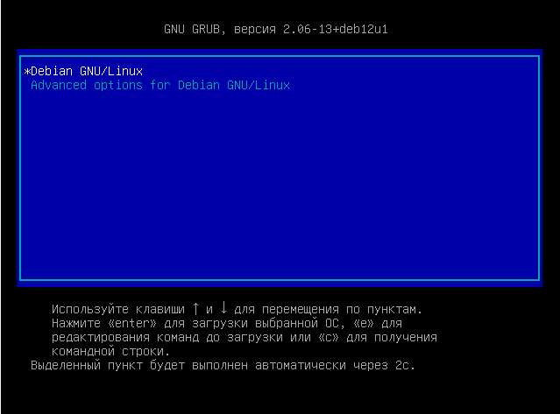
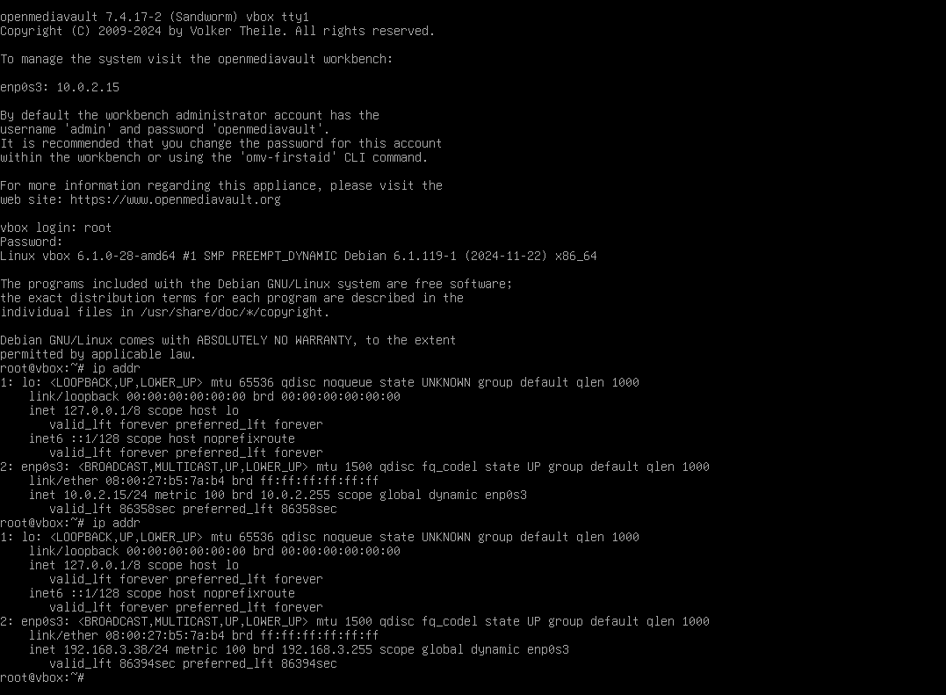
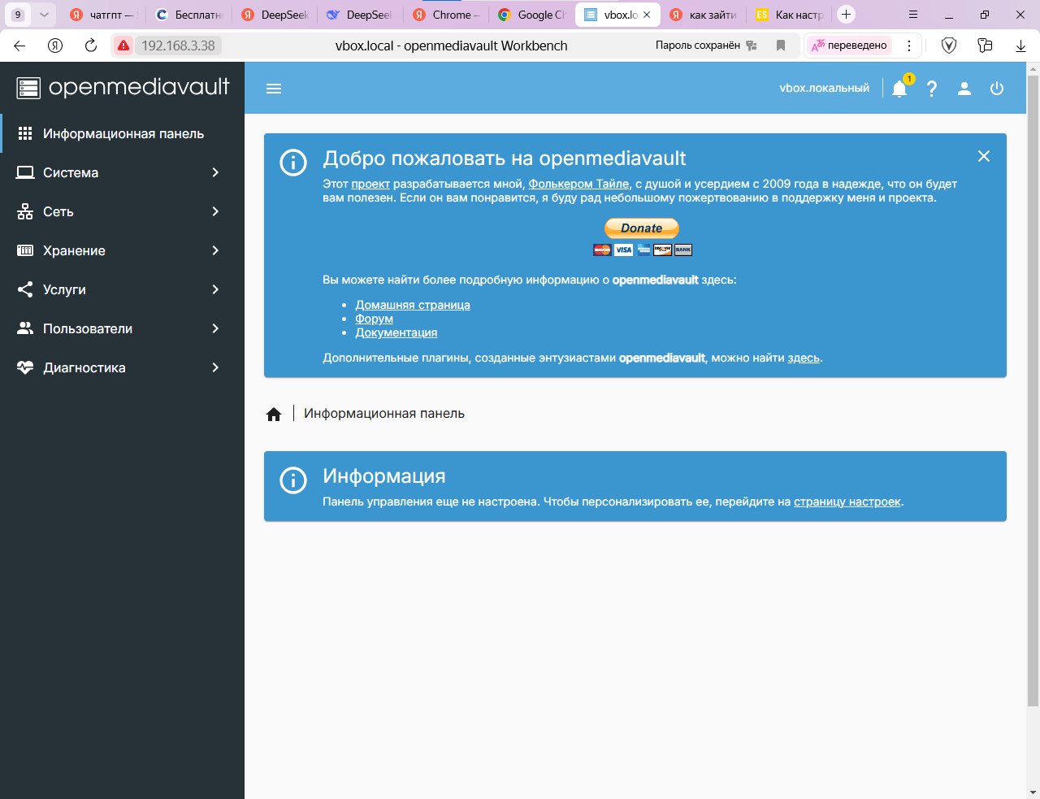
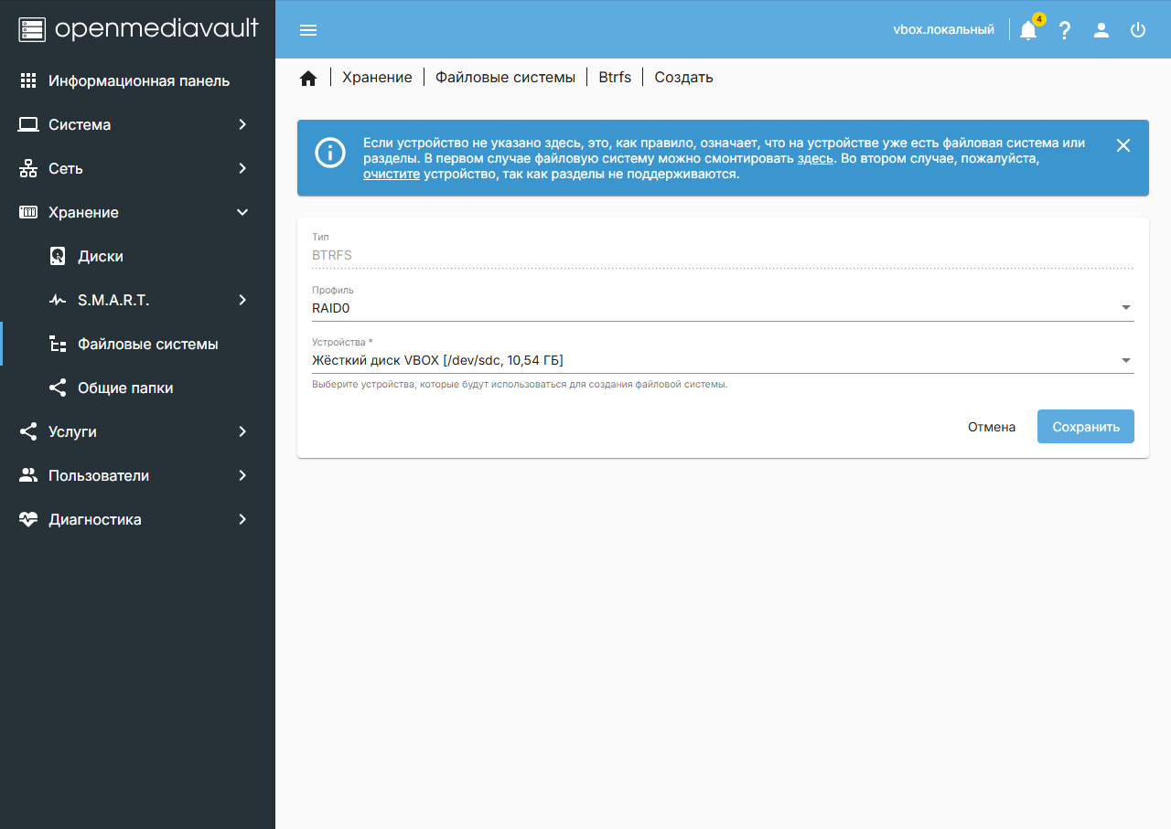
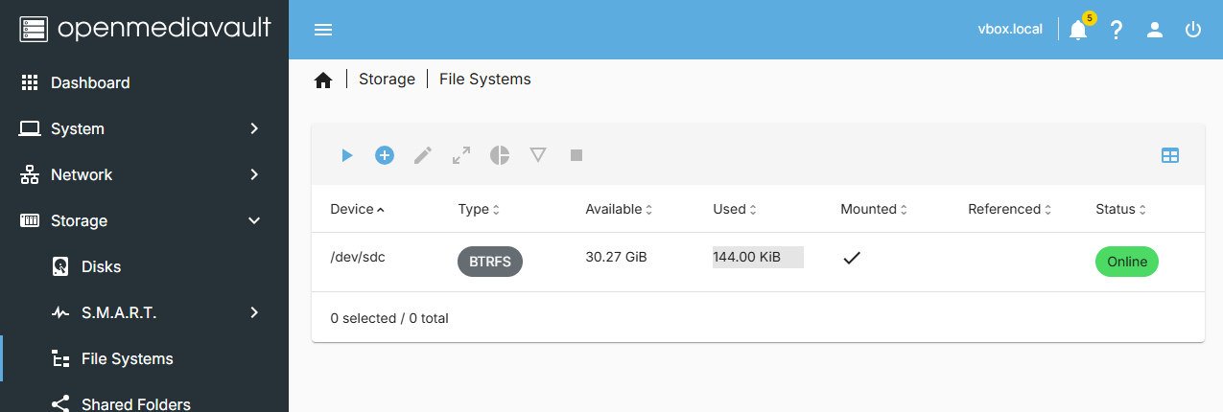
Установка и конфигурация сервера

Slide 7
Руководство по установке (Red OS)
Находится в отчете по практике

Slide 8
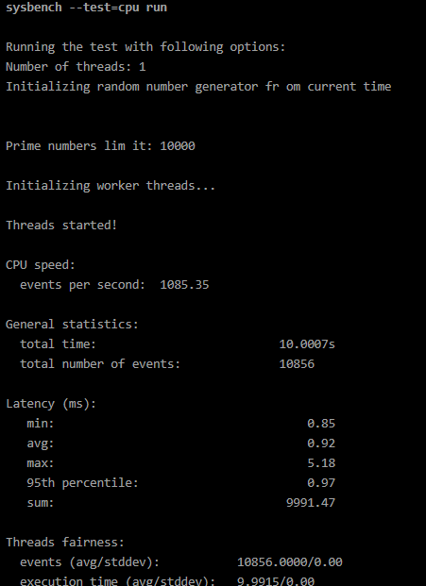
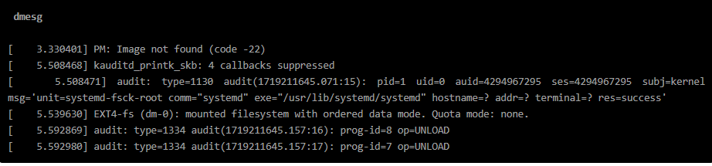
Нагрузочное тестирование и анализ журнала

Slide 9
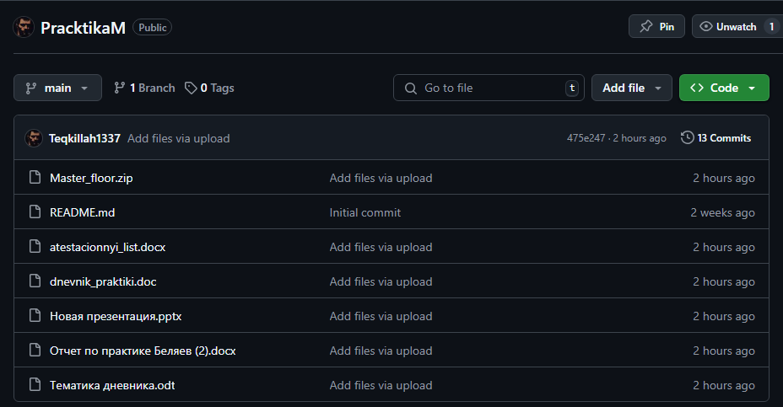
Работа с системой Контроля версий Git
Ссылка - https://github.com/Teqkillah1337/PracktikaM

Slide 10
Сравнительный анализ операционных систем
Сравнение Windows и RedOS по:
Удобству использования
Windows — привычный интерфейс, поддержка большинства программ и игр, автоматические драйверы. Лучший выбор для обычных пользователей.
RedOS — интерфейс ближе к Linux (KDE/GNOME), требует привыкания. Заточена под российское ПО (Р7-Офис, СБИС). Подходит для госсектора и корпоративных задач, но неудобна для рядовых пользователей.
Производительности
Windows — требовательна к ресурсам, особенно новые версии. Много фоновых процессов, но лучше оптимизирована для игр и мультимедиа.
RedOS — легче, работает быстрее на слабом железе. Нет лишних служб, но поддержка игр и профессионального софта ограничена.
Безопасности
Windows — чаще подвергается атакам, требует антивирусов. Обновления иногда вызывают проблемы.
RedOS — безопаснее из-за архитектуры Linux, меньше вирусов. Жёсткое разграничение прав, поддержка ГОСТ-шифрования. Подходит для защищённых систем.

Slide 11
Оформление документации
Все документы подготовлены и находятся в репозитории
(ссылка на репозиторий на 8 слайде)

